Slide 1
anarchist
Анархист
baloney
вздор
copacetic
отличный
biggity
хвастливый
in Dutch
попасть в неприятности
bunco artist
мошенник
outlaw
преступник
pixilated
со странностями
cabbage
деньги (сленг)
chin-wag
болтать
sozzled
сильно пьяный
wharf
пристань

Slide 2
AN EYE FOR AN EYE

Slide 3
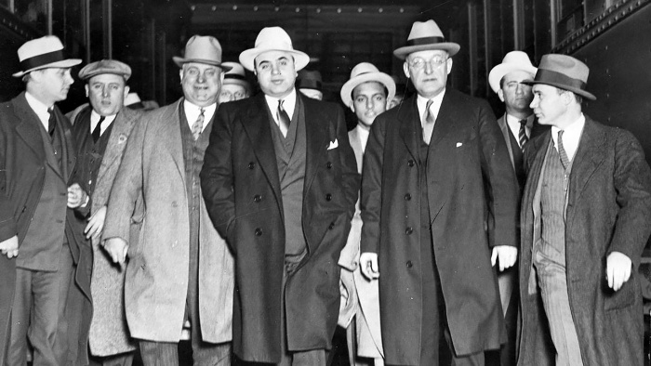
Look the video

Slide 4
Write Phrase
Bet even Russian Czars never paid that much for a horse.
Даже русские цари столько за лошадей не платили.
Blood is a big expense.
Кровь приносит лишние расходы.
I'm going to make him an offer he can't refuse.
Я сделаю ему предложение, от которого он не сможет отказаться.
In Sicily, women are more dangerous than shotguns.
Сицилийские женщины опаснее ружей.
Is vengeance going to bring your son back to you?
Разве месть вернет тебе сына?
It means Luca Brasi sleeps with the fishes.
Это означает, что Лука Брази кормит рыб на дне океана.
It's not personal. It's strictly business.
Ничего личного. Только бизнес.
Leave the gun. Take the cannoli.
Оставь пистолет. Захвати пирожные.
Never tell anybody outside the family what you're thinking again.
Никогда не говори при чужих, что думаешь!
Only don't tell me you're innocent.
Только не говори, что ты не виноват.
Revenge is a dish best served cold.
Месть — это блюдо, которое подают холодным.
Women and children can be careless, but not men.
Женщины и дети могут быть беспечными, но не мужчины.

Slide 5
The Five families of New York
Организованные преступные группировки существовали в США и Канаде еще с начала 20-го века. Семьи мафии были преимущественно итальянского происхождения, но так же были активны сицилийская, русская и другие мафии.
В 1931 году Salvatore Maranzano решает вывести семьи на новый организационный уровень и предлагает такую иерархию:
Boss (capofamiglia) – босс
Underboss (sotto capo) – подручный
Captain (caporegime) – капо
Soldier (soldato) – солдат
Advisor (consigliere) – советник
Associate – помощник
Сам себя он предложил в качествев capo di tutti capi (босс среди всех боссов).

Slide 6
Omerta is a code of silence about criminal activity and a refusal to give evidence to the police. Омерта — код молчания о преступной деятельности и отказ давать показания полиции.
Ни один член организации не может добровольно покинуть ее. Единственным основанием для выхода является смерть.
Члены организации должны беспрекословно подчиняться главе.
Правосудие совершается группой.
Тот, кто оскорбил одного члена организации, оскорбил ее всю, и должен быть наказан.
Любое сотрудничество с полицией исключено. Тот, чье действие или бездействие привело к утечке информацию о совершенных преступлениях в полицию, считается предателем. Наказание за предательство — смерть его и его родственников. Убийства родных можно избежать в случае, если предатель совершит самоубийство.
Запрещается признавать существование мафии или говорить о своей причастности к ее делам. Даже в случае, когда чистосердечное может сократить срок осужденному члену организации, он не должен ничего говорить властям.
Ни при каких обстоятельствах нельзя совершать преступления по отношению к представителям правоохранительных органов, судьям и политикам.

Slide 7
Match the phrases with their translation.
1.anarchist
2. baloney
3. biggity
4. bunco artist
5. cabbage
6. chin-wag
7. copacetic
8. in Dutch
9. pixilated
10. sozzled
11. wharf
12. outlaw
a)деньги (сленг)
b)хвастливый
c) анархист
d) вздор
e) болтать
f) мошенник
g) попасть в неприятности
h) преступник
i) пристань
j) сильно пьяный
k) со странностями
l) отличный

Slide 8
Vocabulary “Mafia”
Golden age (Золотой век) – времена до возврата контроля властей над преступным миром Heavy (тяжелый) – вооруженный, при боевой комплектации Juice (сок) – проценты с кредита Lam (скрыться) – залечь на дно Lupara bianca (итал. «белый дробовик») – убийство члена мафии, труп которого не был найден Make one’s bones (сделать кости) – заслужить доверие семьи Mock execution (фиктивная казнь) – запугивание человека путем имитации расправы Pay tribute (отдать должное) – дать боссу возможность завершить свои дела Pinched (ущипнутый) – пойманный полицией Rat (крыса) – информатор полиции, предатель организации RICO – закон США от 1970 года, принятый в целях борьбы с преступными группировками Shylockbusiness (бизнес Шейлока) – получение прибыли путем выдачи кредитов, слово происходит от имени вымышленного персонажа Shylock, еврея из The Merchant of Venice Spring cleaning (весенняя уборка) – зачистка улик Tax (налог) – процент дохода, получаемый мафией от других лиц Through the eye (через глаз) – вид послания, когда организация совершает убийство через выстрел в глаз, чтобы передать «Мы следим за тобой!» Though the mouth (через рот) – вид послания, когда организация совершает убийство путем выстрела в рот, чтобы передать «Он был крысой» Zips (молнии) – оскорбительное выражение по отношению к новоприбывшим бандитам-мигрантам
Administration (администрация) – высшее руководство организации Bagman (казначей) – тот, кто распределяет доходы Cement shoes (забетонированная обувь) – способ спрятать тело путем сбрасывания трупа или живого человека в воду с застывшими в бетоне ногами Clip (обрезать) – убить Comare (крестная мать) – любовница крестного отца Crew (экипаж) – группа солдат под командованием капо Don (дон) – глава семьи Earner (добытчик) – тот, кто приносит много денег в семью Family (семья) – босс, подручный и советник, главные члены мафии Garbage business (мусорный бизнес) – сленговое выражение, означающее организованную преступность

Slide 9
Answers
1с, 2d, 3b, 4f, 5a, 6e, 7l, 8g, 9k, 10j, 11i,12h

